Slide 1

Como Gestionamos el GitHub del Ramo
CAPSTONE

Slide 2
Cómo Configurar el Repositorio
Configura tu repositorio como público: Settings > Change repository visibility > Public.
Entrega el enlace correcto al/la docente (formato: https://github.com/tu-usuario/nombredel-proyecto).
Si tienes múltiples repositorios (frontend, backend, etc.), entrega todos los enlaces.
Si cambias el nombre del repositorio, notifica al/la docente de inmediato.

Slide 3


Archivo README obligatorio
Nombre del proyecto
Descripción: qué hace, a quién va dirigido, qué problema resuelve
Tecnologías utilizadas (lenguajes, frameworks, base de datos, cloud)
Instrucciones para ejecutar el proyecto localmente
Integrantes del equipo con sus roles
Metodología de trabajo del equipo (Scrum, Kanban, DevOps, etc.)
Arquitectura de la solución (descripción o diagrama)

Slide 4
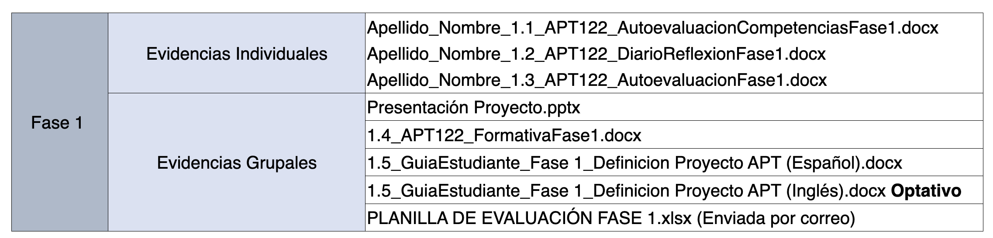
Fase 1 – Semanas 1 a la 4

Slide 5
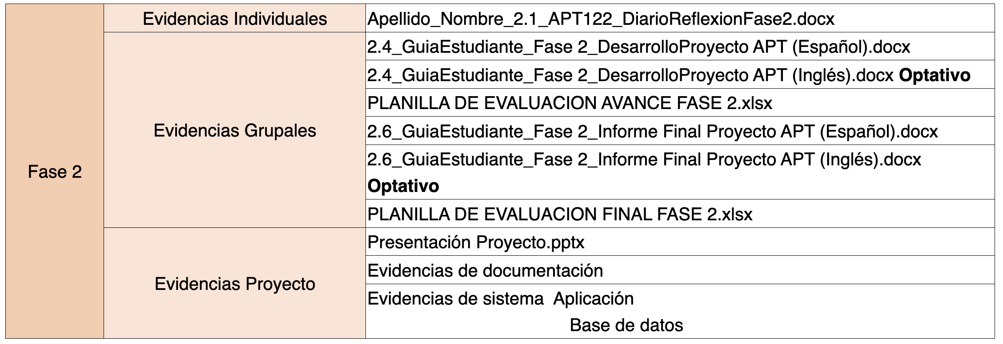
Fase 2 – Semanas 5 a la 15

Slide 6
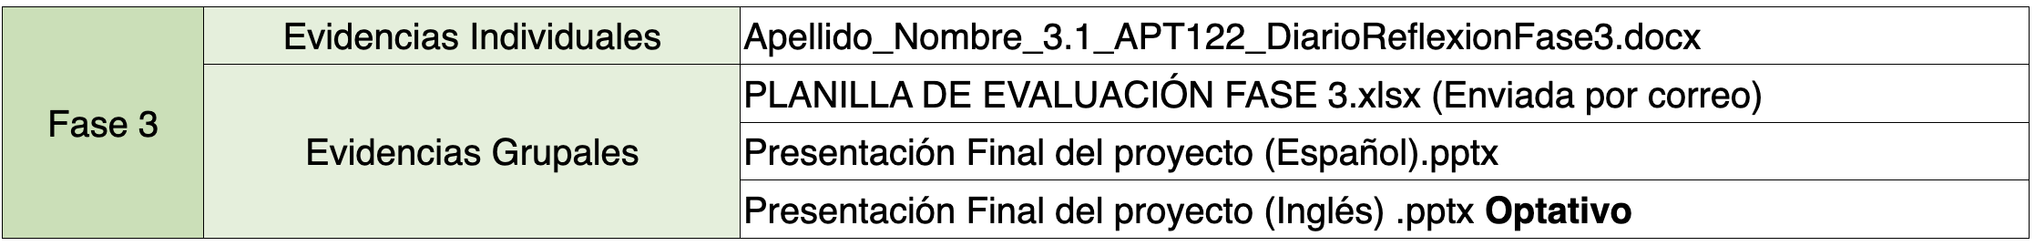
Fase 3 – Semanas 16 a la 18

Slide 7
Cuando se hace el monitoreo
Semana 06
Semana 11
Semana 17

